Slide 1
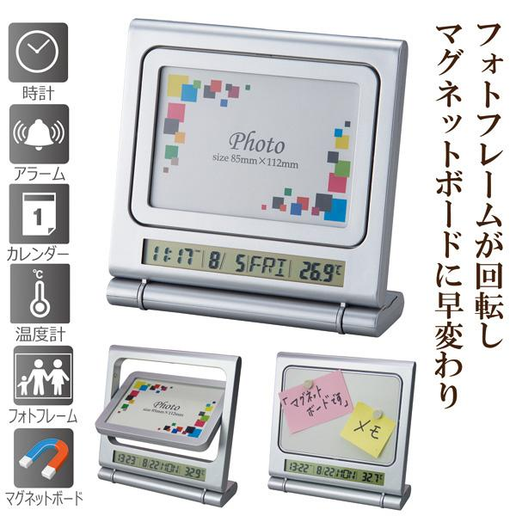
【提案書】
フォトクロックマグボード
好きな写真を飾れるフォトフレーム部分を裏返せばホワイトボードになる便利アイテムです。下部のデジタル表示は時刻、日付、温度がひと目で確認でき、アラーム機能も搭載しております。
特徴
納期
納期スペース
仕様
素材 : ABS樹脂、ガラス
サイズ : W150 x D45 x H147 mm
重量 : 220g
付属品 : 本体x1 機能：時計、アラーム、カレンダー、温度計、フォトフレーム、マグネットボード、マグネットx2
お見積
お見積りスペース

